Slide 1
Самоопределение —
ведущий навык заботы о себе
Материалы презентационной площадки можно посмотреть на https://sdute.ru/?p=3907

Slide 2
Концепция региональной системы по самоопределению и профессиональной ориентации обучающихся в Пермском крае
самоопределение
профессиональное профильное

Slide 3
Re отзыв
Сознательный выбор отношения к происходящему.
Прислушаться к себе: как это связано с моими актуальными интересами?

Slide 4
Прислушаться к себе
Что мне это дало?
Чему я научилась?
Что я осознал(а)?
Как это связано с тем, что меня волнует и занимает?
О чем побуждает задуматься?

Slide 5
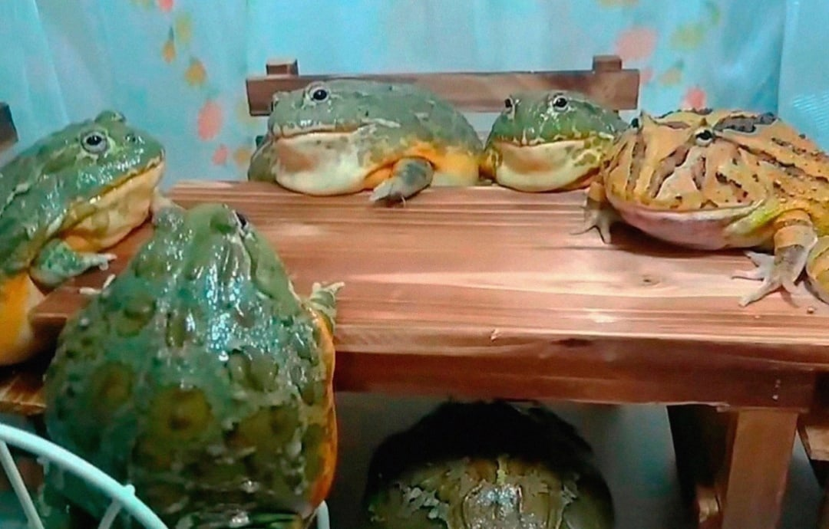
Фотоотклик
Это мы
Март 2023

Slide 6
Смайлик (рисунок, знак)
Надо было назвать команду жабы

Slide 8
А как тогда

Slide 9
SMS
Ваше впечатление о мероприятии короткой строкой (SMS коллеге) "___________"

Slide 10
Блог (интернет-журнал событий, интернет-дневник, дневник в реальном времени (онлайн-дневник)
"... пусть меня научат", или Кого заменит Искусственный Интеллект
Об этом пишут уверенно и конкретно. Не «кого может заменить», а — «кого заменит».
Задуматься об этом уже сейчас должны: копирайтеры, дизайнеры, маркетологи, логисты, переводчики, администраторы, бухгалтеры, специалисты по кадрам и документам, водители, кассиры, операторы call-центров, торговые агенты, учителя...
Read more... March 25th, 2023, 04:35 pm

Slide 11
Содержательный отзыв

